Slide 1
Презентанция по проекту «База данных студентов»
Разработчик А.Н. Захаров

Slide 2
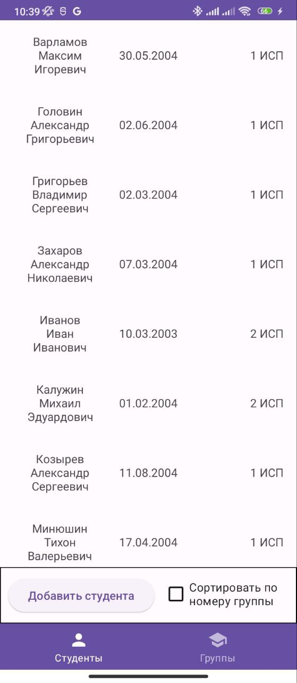
Список студентов

Slide 3
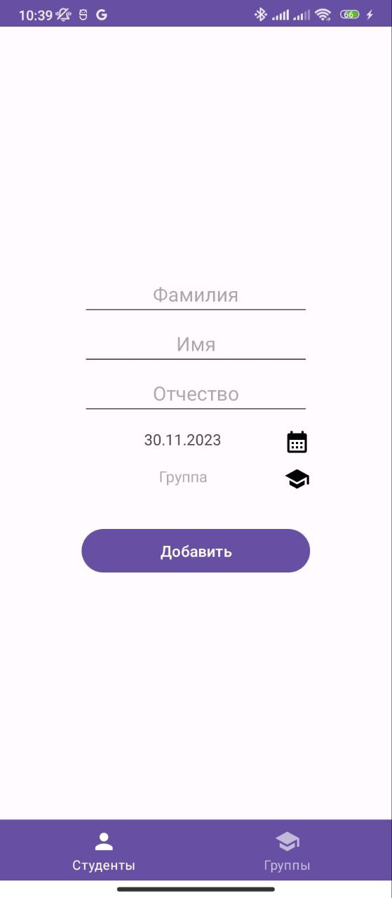
Добавление студента

Slide 4
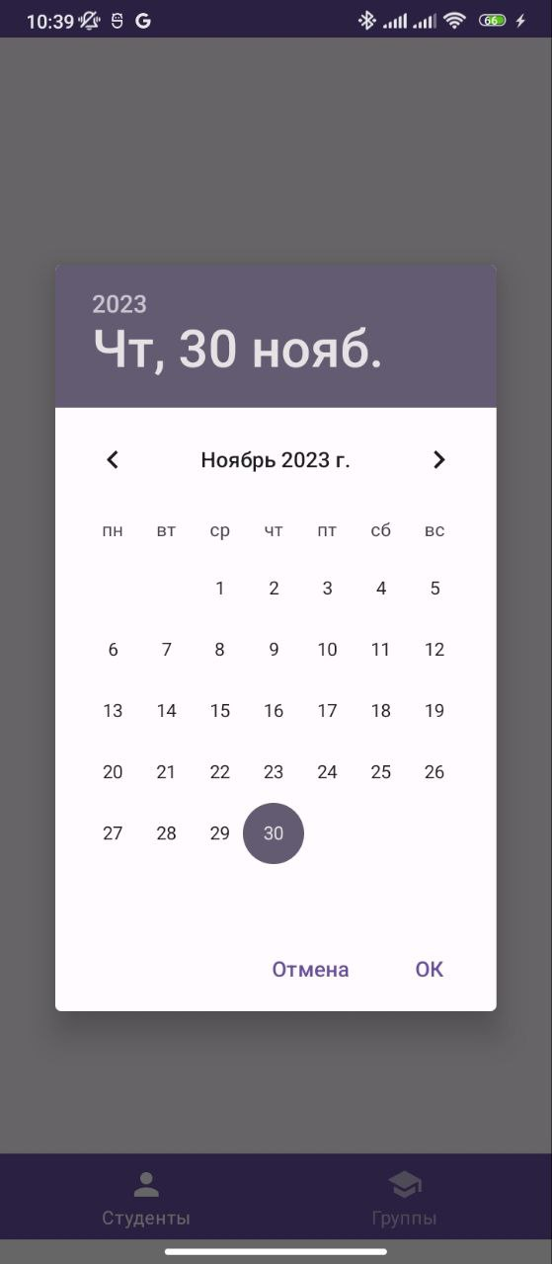
Выбор даты рождения

Slide 5
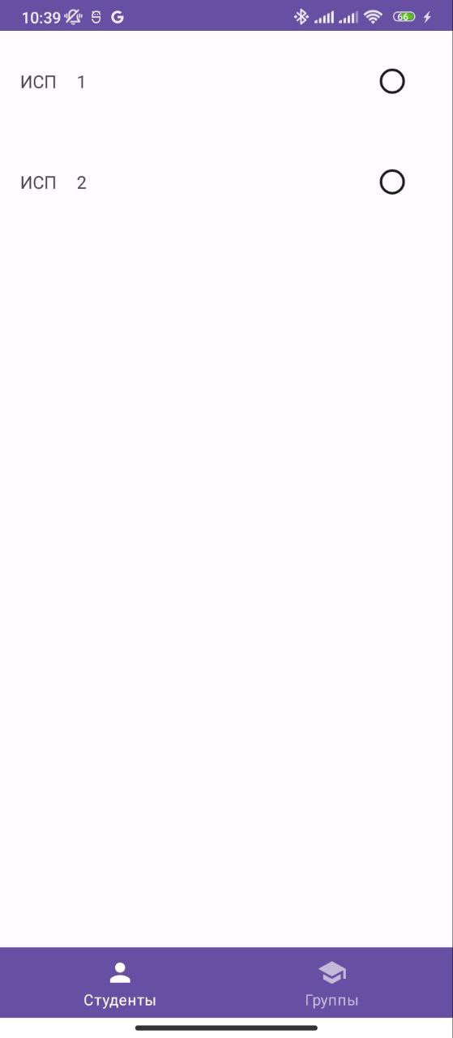
Выбор группы обучения студента

Slide 6
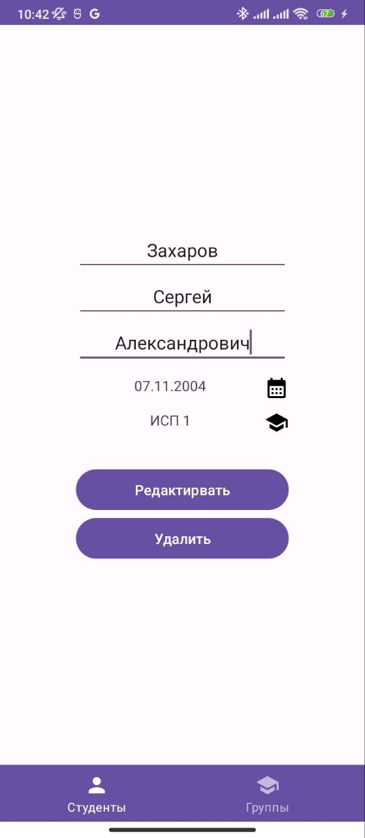
Редактирование студента

Slide 7
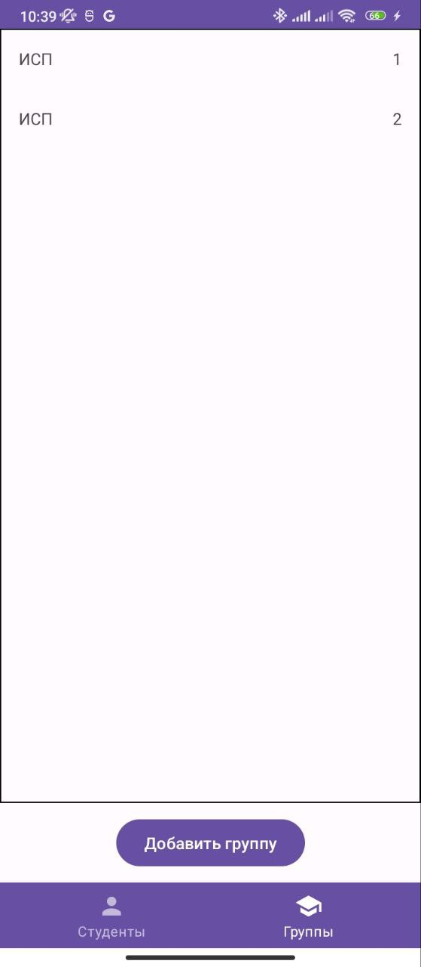
Список групп

Slide 8

Добавление группы

Slide 9
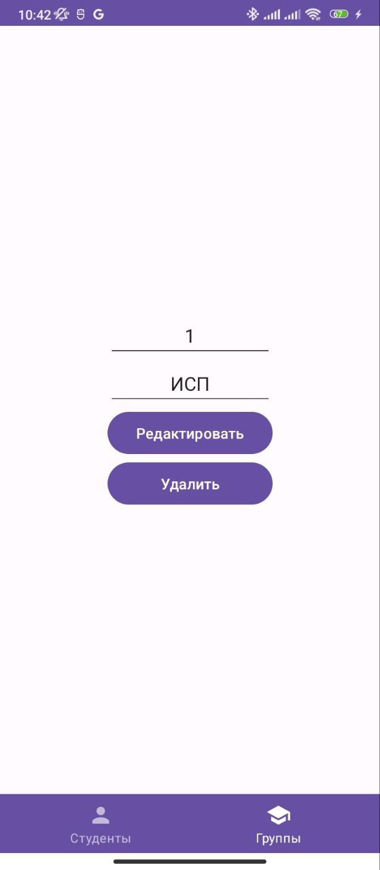
Редактирование группы

Slide 10
Спасибо за внимание

